Slide 1
Проект уменьшения стоимости услуг предоставления связи (Интернета)
Февраль 2018

Slide 2
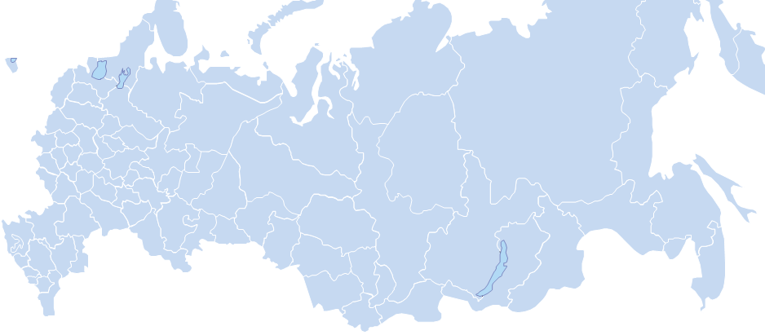
Сеть обслуживаемых участков дорог ООО «РесурсТранс»
Сотрудники – более 2 000 человек
Интернет точки – 231 единица
Провайдеры: ООО «Престиж-Интернет», ЗАО «Компания ТрансТелеКом», и др.
Кировск
Калининград
Москва
Нижний Новгород
Сургут
Самара
Нижний
Тагил
Тюмень
Пермь
Екатеринбург
Саратов
Челябинск
Новосибирск
Чита

Slide 3
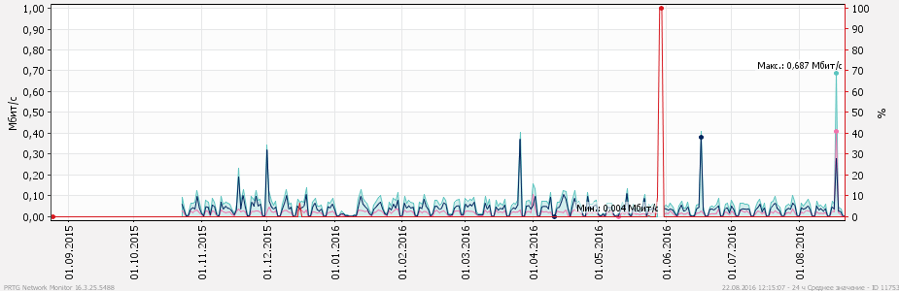
Анализ использования пропускной способности интернет-канала филиалам, ООО «РесурсТранс»
Для анализа были взяты 189 участков в 6 филиалах – Горьковский, Московский, Южно-Уральский, Западно-Сибирский и Приволжсийя. Услуги связи для этих филиалов, предоставляет ООО «Престиж-Интернет». Анализ проводился на основании данных за 6 месяцев, взятых из корпоративного мониторинга.
Анализ был проведен по многим показателям. Основными показателями для анализа были – использование пропускной полосы канала и количество компьютерной техники на участке.
В ходе анализа было установлено, что использование канала на участках, с количеством компьютерной техники от 1 до 3 единиц, составляло 128 – 512 кбит/с, В случае, если на участке количество оргтехники было от 4 до 10 единиц, использование было 2 – 3 Мбит/с. На участках около 30 человек использование канала составляло до 6 Мбит/с. Пример анализируемых данных в табл.1
Таблица 1. Заполнение канала на небольшом участке, в Мбит/с

Slide 4
Выполнение проекта
На основании анализа было установлено, что возможно уменьшить пропускную способность канала без потери качества работы. Для участков с количеством оргтехники от 1 до 4, была выбрана скорость канала, с запасом – 1 мбит/с, для <10 единиц – 4 мбит/с, и на крупных участках скорость канала была установлена 8 мбит/с. Филиалы и ОП в ходе изменения тарифов затронуты не были.
После этого было проведено уменьшение скорости канала и пересчет абонентской платы для участков Горьковского филиала. После месяца проверки работы в Горьковском филиале было подтверждено, что изменения скорости никак не уменьшают качество работы на участках.
Далее, новые скорости с перерасчетом абонентской платы, стали внедряться в Московском, Южно-Уральском, Приволжском и Западно-Сибирском филиале.

Slide 5
Сравнительный анализ стоимости Интернета, ООО «РесурсТранс» до и после оптимизации
-78 000
-78 000
-78 000
-78 000
-78 000
- Руб., абонентская плата до изменения тарифов
- Руб., абонентская плата после изменения тарифов

Slide 6
Выводы
Выводы:
При появлении решения по мониторингу загрузки каналов Интернет позволило провести анализ тарифов и последующую оптимизацию. После смены тарифов компания стала ежемесячно экономить на услугах связи по сравнению с предыдущими тарифами, в размере 700 тыс. руб. в месяц.

Slide 7

БЛАГОДАРЮ ЗА ВНИМАНИЕ
Инициатор и разработчик проекта – Руководитель региональной инфраструктуры ИТ Самотейкин В.Э.

